Slide 1
SEXUALITY
Abellia Septine M
Anisa Indraini
Clara Triana Saragih

Slide 2
The Biologi of Sex

Slide 3
Hormones

Slide 4
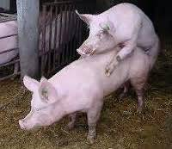
Pheromones

Slide 5
Culture and Sexual Motivation

Slide 6
Gender and Sexual Motivation

Slide 8
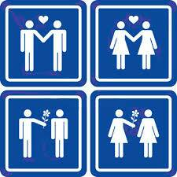
Developmental Pathways

Slide 9
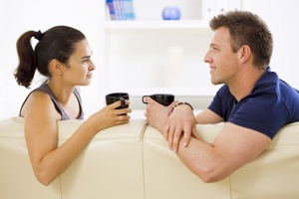
Sexual Communication
Langkah-langkah mengkomunikasikan sexual secara efektif :
Memahami bahwa berbicara sex kepada pasangan adalah normal.k
Ambil tanggung jawab untuk kebutuhan seksual anda.
Pelajari tentang kebutuhan seksual pasaangan.
Mengkritik secara konstruktif.
Mendiskusikan kebutuhan seksual anda.
Katakan tidak jika tidak, jangan menmberikan pesan campuran.

Slide 10
SEXUAL MYTS
Pria perlu penis besar untuk memuaskaan seoraang wanita.

Slide 11
Sex Education • 93% dari Amerika mendukung pengajaran pendidikan seks di SMA & SMP. • Orang Amerika berpikir bahwa remaja harus diberikan informasi untuk melindungi diri dari kehamilan yang diinginkan.

Slide 12
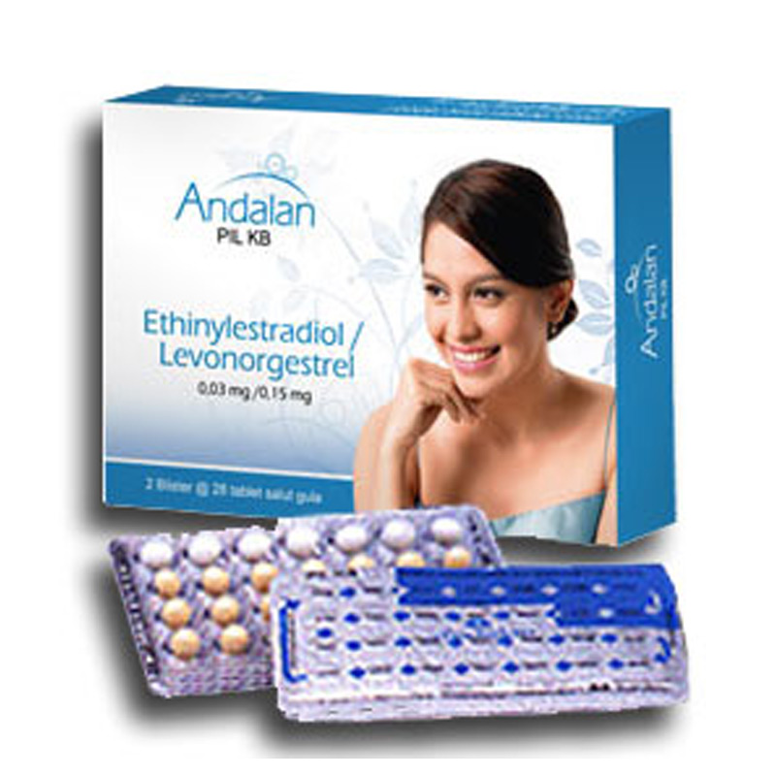
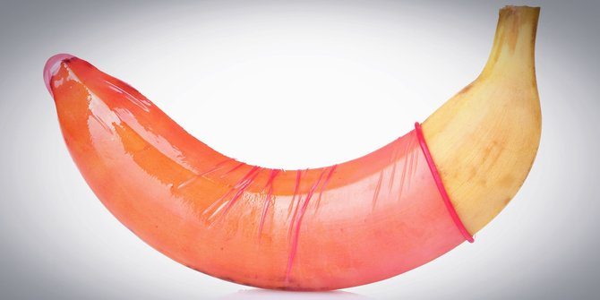
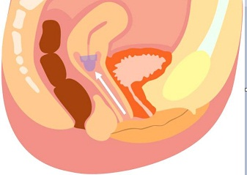
Kontrasepsi
Pilihan kontrasepsi utama :
Kontrasepsi Oral
Diafragma
Kondom

Slide 13
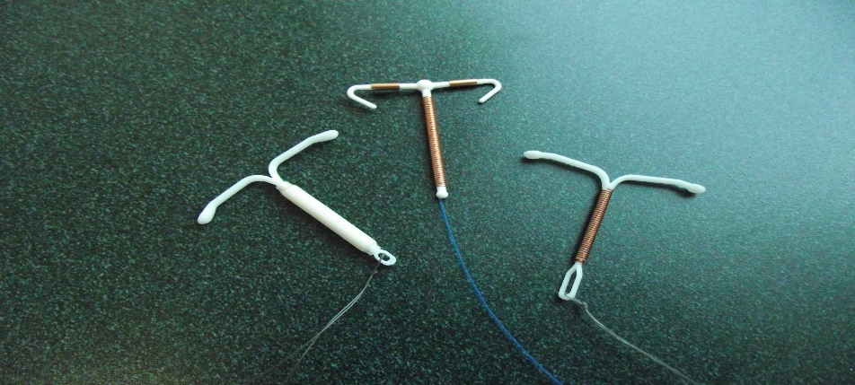
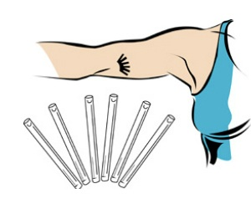
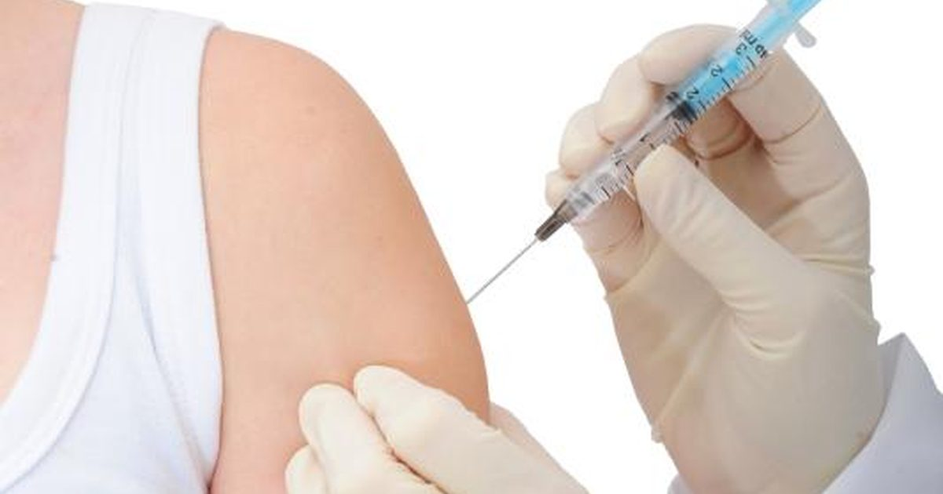
Kontrasepsi
Spermisidaa
IUD
Norplant
Depo-Provera

Slide 14
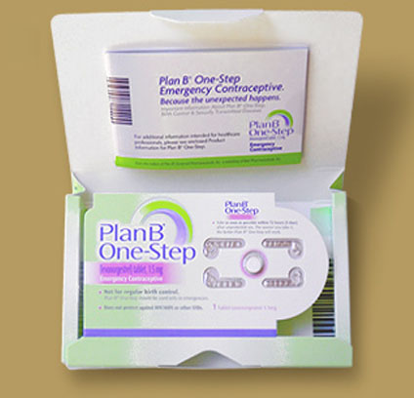
Kontrasepsi
Ortho Evra
Preven and Plan B

Slide 15
Psychosexual Dysfunction
Gangguan yang melibatkan gangguan dalam pola respon seksual, baik dalam keinginan untuk kepuasan atau ketidakmampuan untuk mencapainya.

Slide 16
Pengobatan Untuk Psychosexual Dysfunction • Perhatian yang besar dalam membantu individu dengan disfungsi seksual telah difokuskan pada Viagra. • Bekerja memungkinkan penigkatan aliran darah ke penis, menghasilkan ereksi.

Slide 17
Gangguan Seksual
Parafilia adalah gangguan psikoseksual dimana sumber kepuasan individu adalah objek, ritual, atau situasi yang tidak biasa. Banyak pola seksual menyimpang dari apa yang kita anggap normal. Pola-pola abnormal gairah seksual dari sumber yang tidak biasa adalah :
Fetisisme
Transvestisme
Eksibisionisme
Voyeurisme
Sadisme
Masokisme
Pedofilia

Slide 18
Gangguan Identitas Gender
Transseksualisme adalah gangguan identitas gender dimana seorang individu memiliki keinginan yang besar untuk menjadi anggota dari lawan jenis dan mungkin memutuskan untuk menjalani operasi untuk mengubah jenis kelamin.

Slide 20
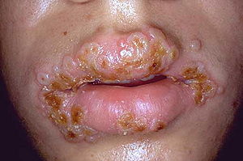
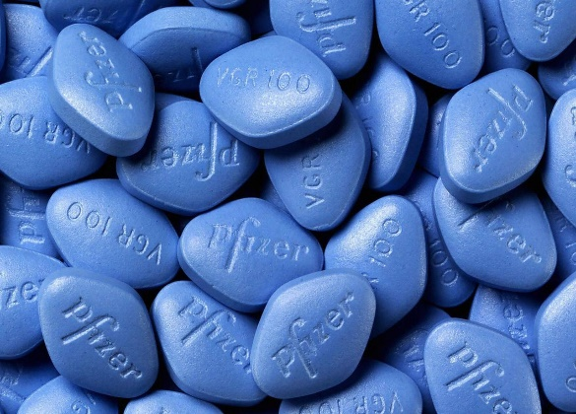
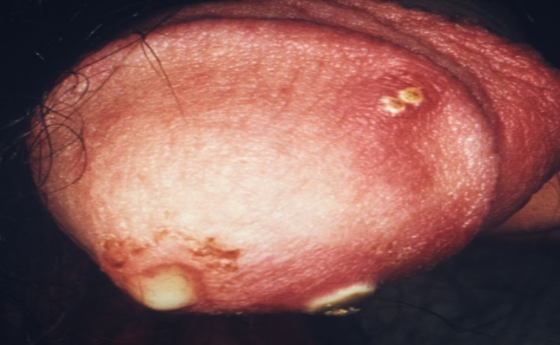
Gonorrhea
Bakteri Gonococcus Family

Slide 21
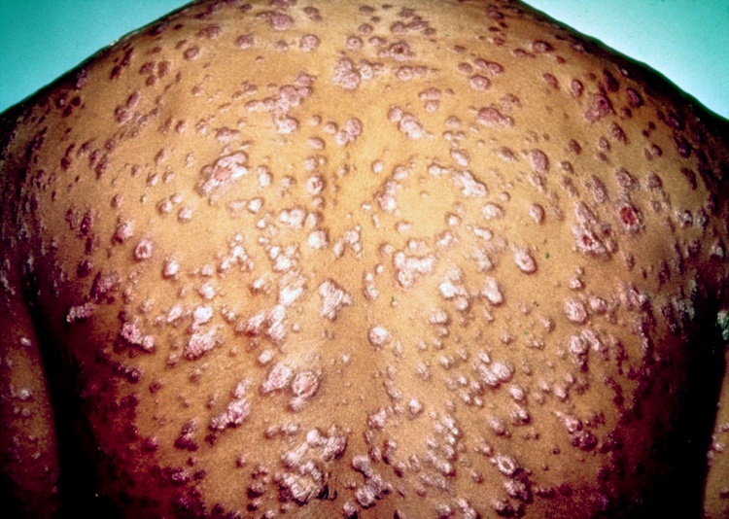
Syphilis
Treponema Pallidum

Slide 22
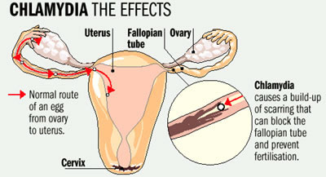
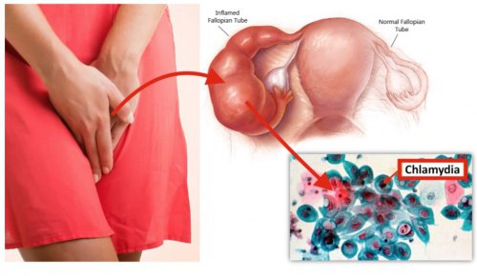
Clamedya

Slide 23
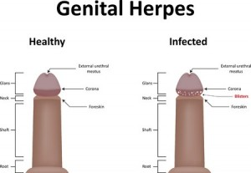
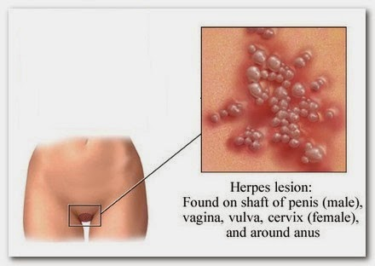
Genital Herpes

Slide 24
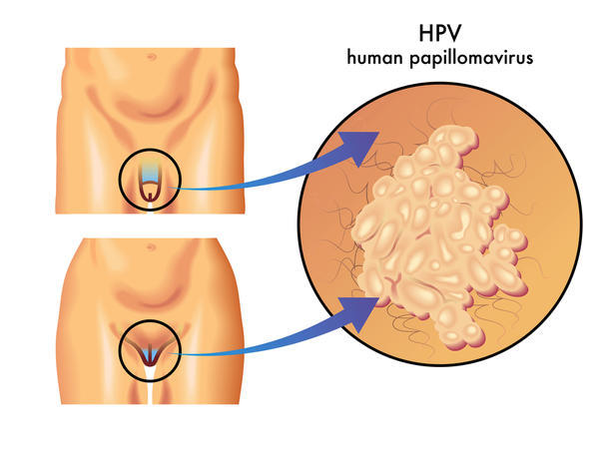
HPV

Slide 26
RAPE

Slide 28
PORNOGRAPHY

